Slide 1
DE La restauration A LA REPRODUCTION de figures
Géométrie CYCLE 3

Slide 2
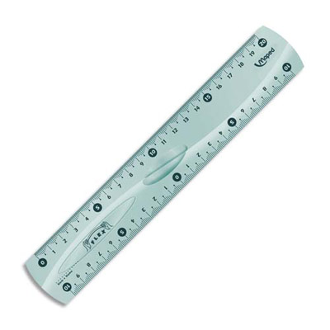
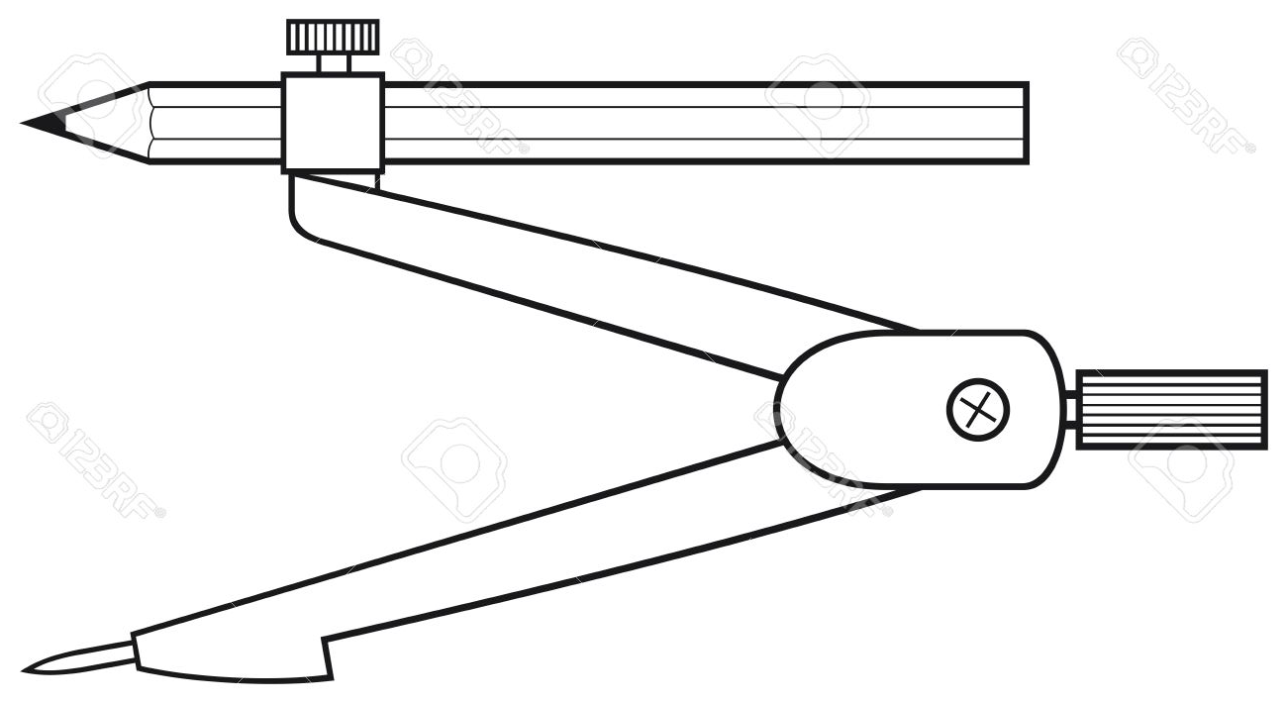
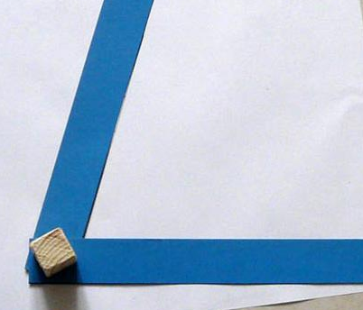
Les instruments disponibles
La règle non graduée : TRACER
La règle graduée : MESURER
Le compas: TRACER DES CERCLES/REPORTER DES LONGUEURS
L’équerre: REPÉRER OU TRACER DES ANGLES DROITS
Le gabarit d’angle: REPORTER LA MESURE D’UN ANGLE
La bande de papier: REPORTER UNE LONGUEUR

Slide 3
ACTIVITÉ 1
MODÈLE

Slide 4
ACTIVITÉ 1
Complète la figure pour obtenir la figure modèle.
AMORCE

Slide 5
ACTIVITÉ 1
BARÊME DES INSTRUMENTS
INSTRUMENTS | COÛT
ÉQUERRE | 1€
RÈGLE NON GRADUÉE | 1€
RÈGLE GRADUÉE | 50€
COMPAS | 1€
BANDE DE PAPIER | 1€
GABARIT D’ANGLE | 15€

Slide 6
ACTIVITÉ 1
LES PROPRIÉTÉS DES FIGURES

Slide 7
INSTRUMENTS | COÛT
ÉQUERRE | 1€
RÈGLE NON GRADUÉE | 1€
RÈGLE GRADUÉE | 50€
COMPAS | 1€
BANDE DE PAPIER | 1€
GABARIT D’ANGLE | 15€
MODÈLE
INSTRUMENTS | COÛT
ÉQUERRE | 1€
RÈGLE NON GRADUÉE | 1€
RÈGLE GRADUÉE | 50€
COMPAS | 1€
BANDE DE PAPIER | 1€
GABARIT D’ANGLE | 15€
MODÈLE

Slide 8
AMORCE
AMORCE
Complète la figure pour obtenir la figure modèle.
Complète la figure pour obtenir la figure modèle.

